Slide 1
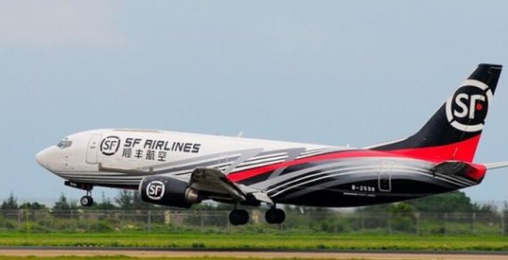
快 递

Slide 2
游戏概况
模拟经营类
手机端
玩家经营一家快递公司，接单，处理突发事件，人员站点分配，路线分配等。

Slide 3
游戏玩法
1.国内地图选址，初始50WRMB，创建快递站点，快递车/船/飞机，招募快递员
2.接单：安排人员上门服务与快递处理
3.按时送达，接受客户评价

Slide 4
游戏玩法
不同地区，消费水平不同，建筑物创办和招募快递员花费不同。消费水平越高的地方，订单越多，同时物资花费也更多。
建筑物大小和等级可升级，需要花费金币。
快递在运送过程中有多条路线，时间和花费不同，需要选择路线
每个订单有物品定价和重量，种类，地址，运送最大时限等
每一单运送过程中有一定概率会出现突发事件，如车抛锚，爆炸等。
客户会根据物品损坏程度和运送时间对快递打满意度评分，分数越低扣除越多的金币，同时影响客户满意度。
客户满意度会影响接单质量和数量

